Slide 1
ADALET PSİKOLOJİSİ
2017- 2018 YILI GÜZ DÖNEMİ
12. Ders 29 Aralık Cuma ( Son Ders)

Slide 2
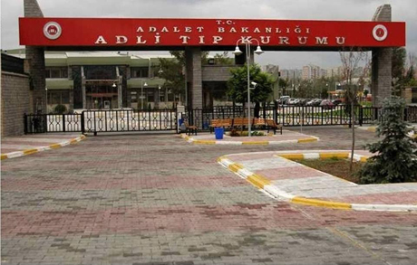

Slide 4
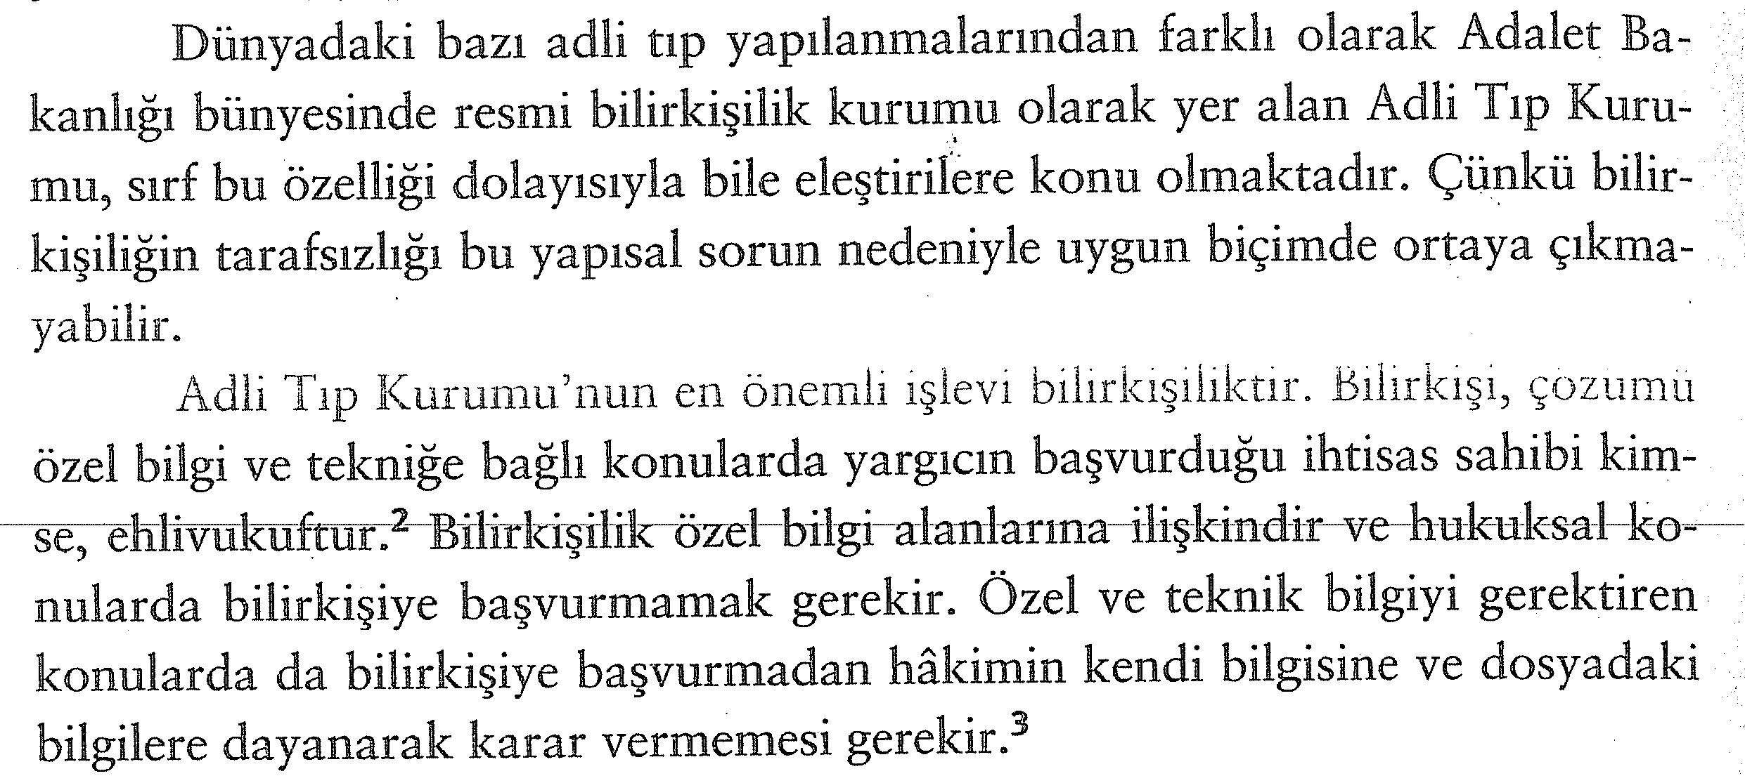

Slide 5
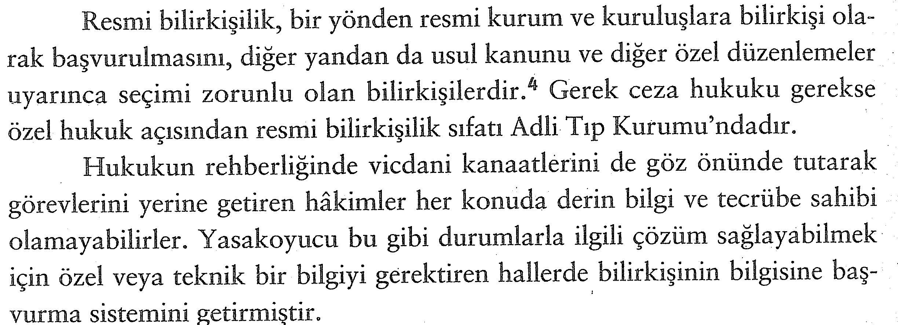

Slide 6
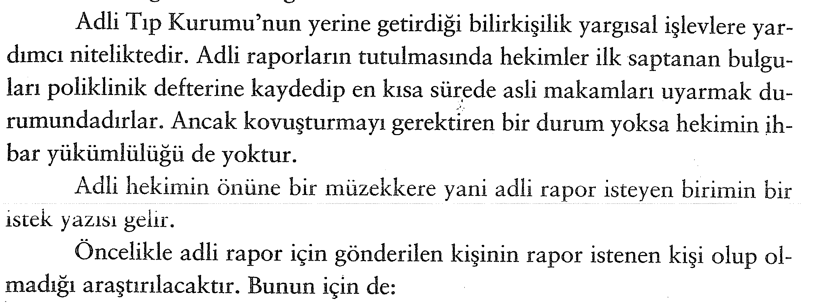

Slide 7
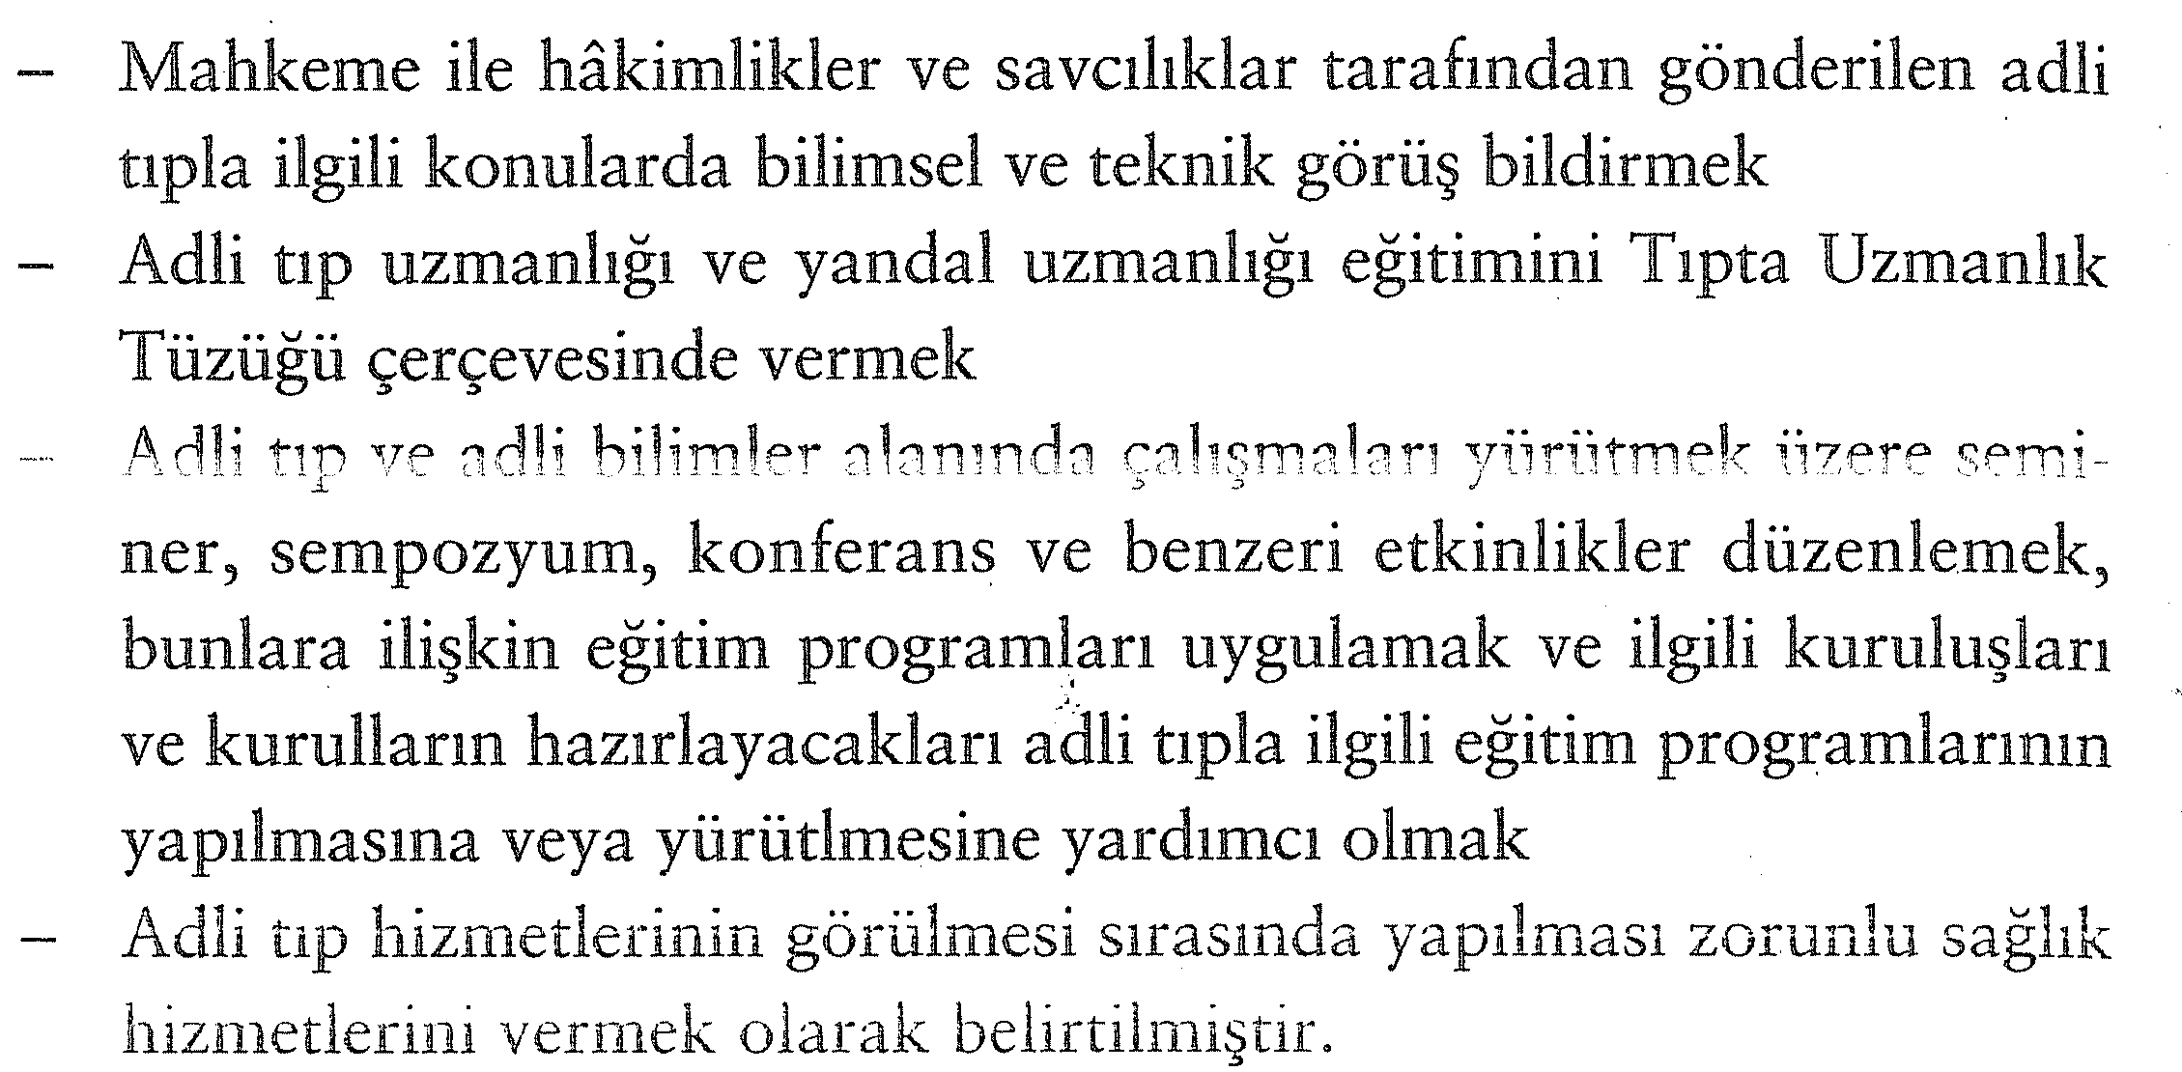

Slide 8
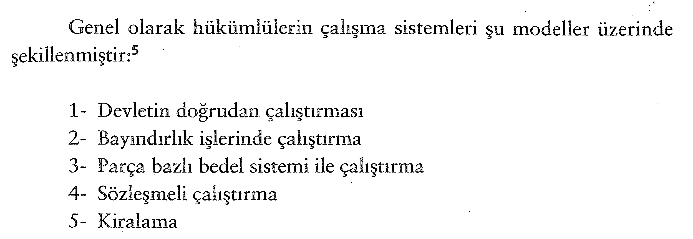

Slide 10
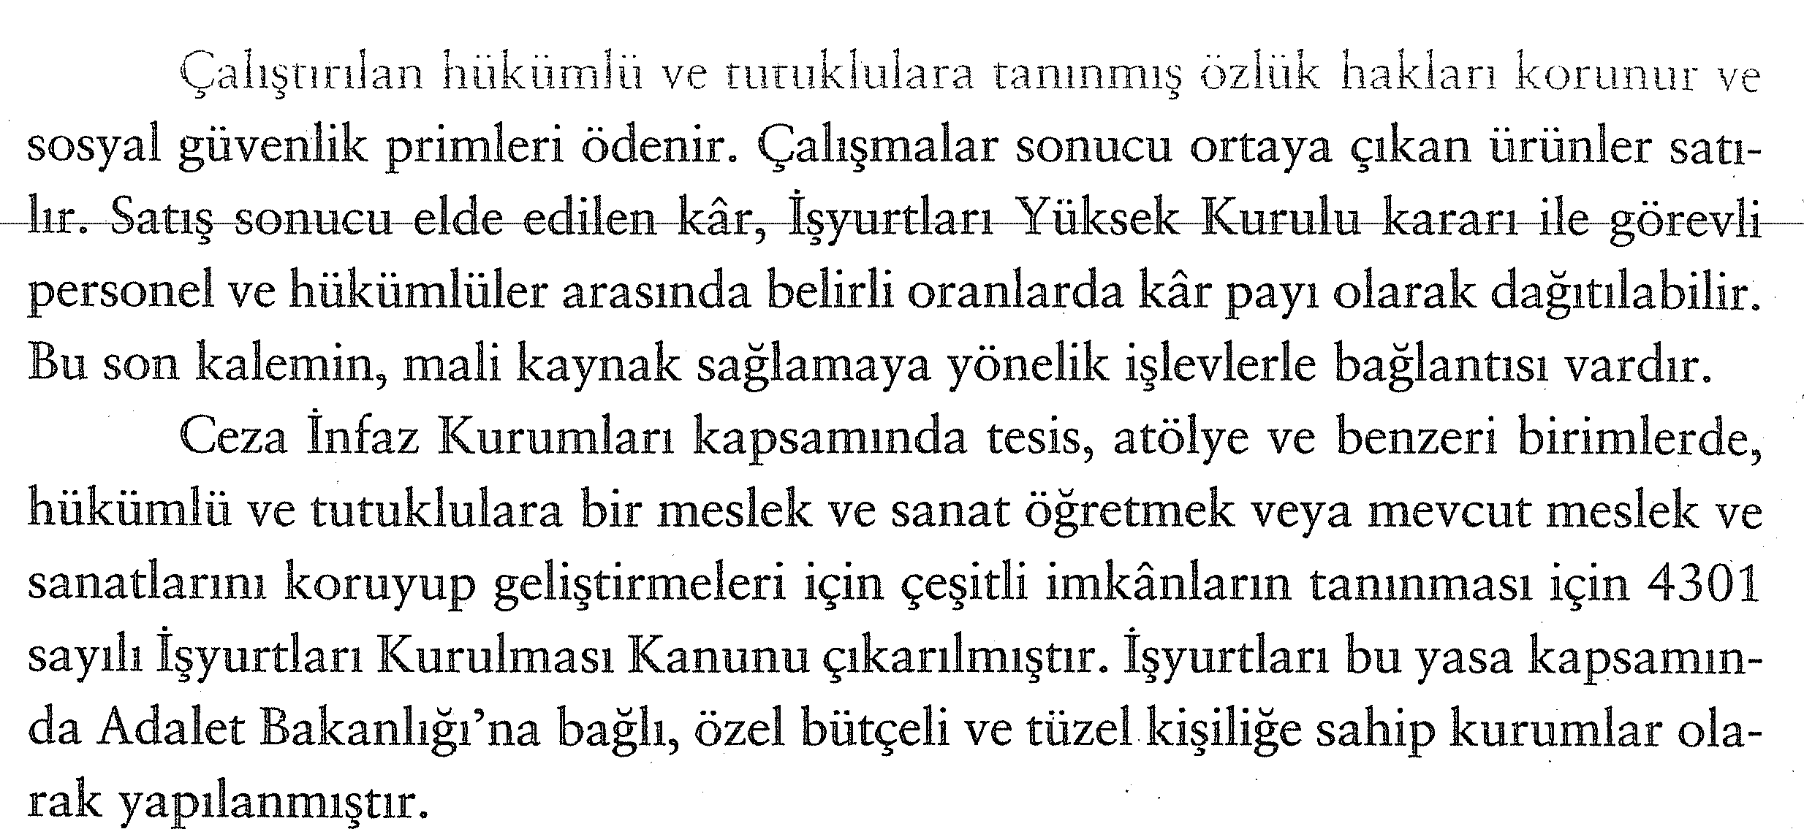

Slide 12
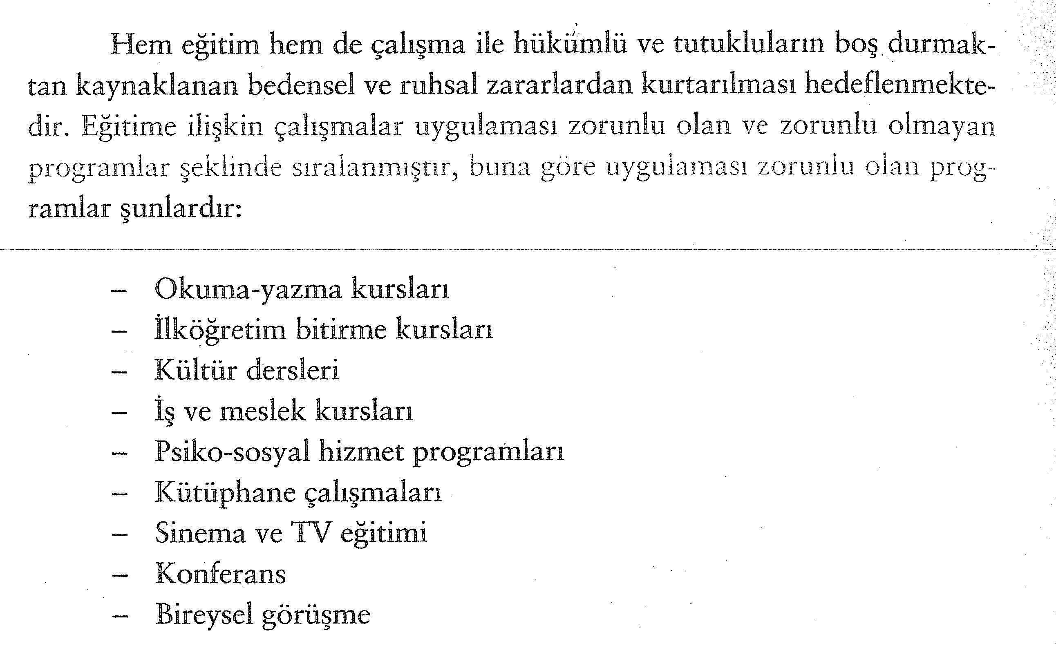
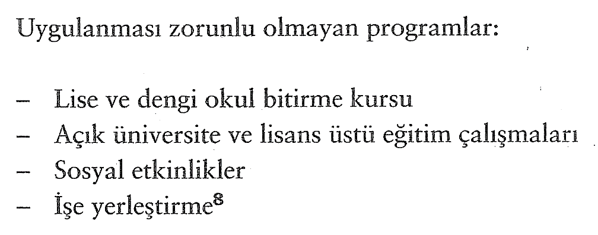

Slide 13
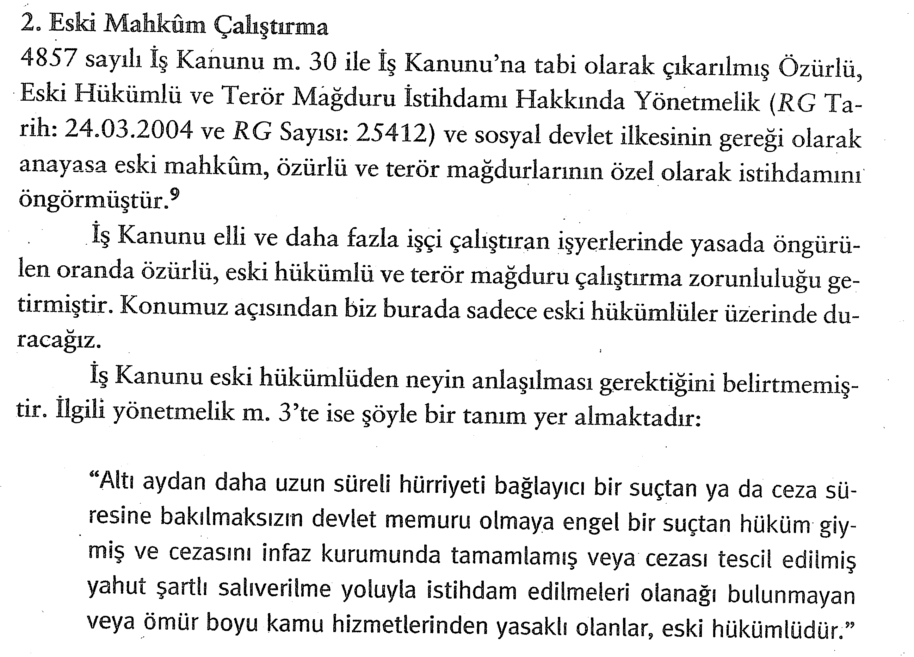

Slide 14
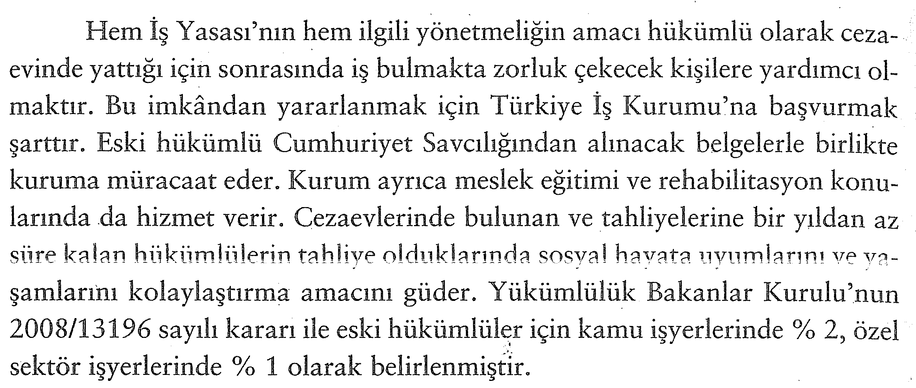

Slide 15
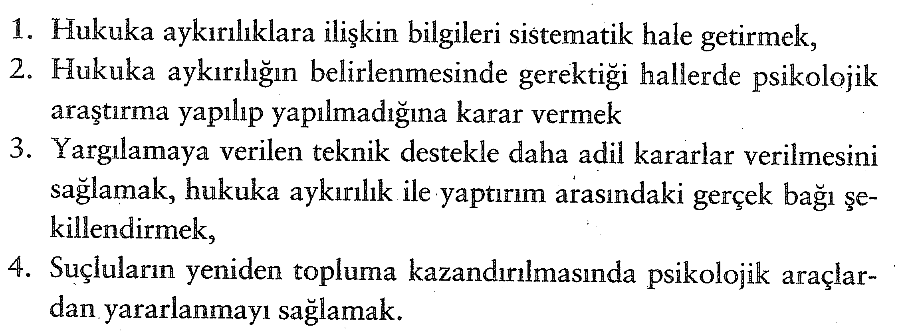

Slide 16
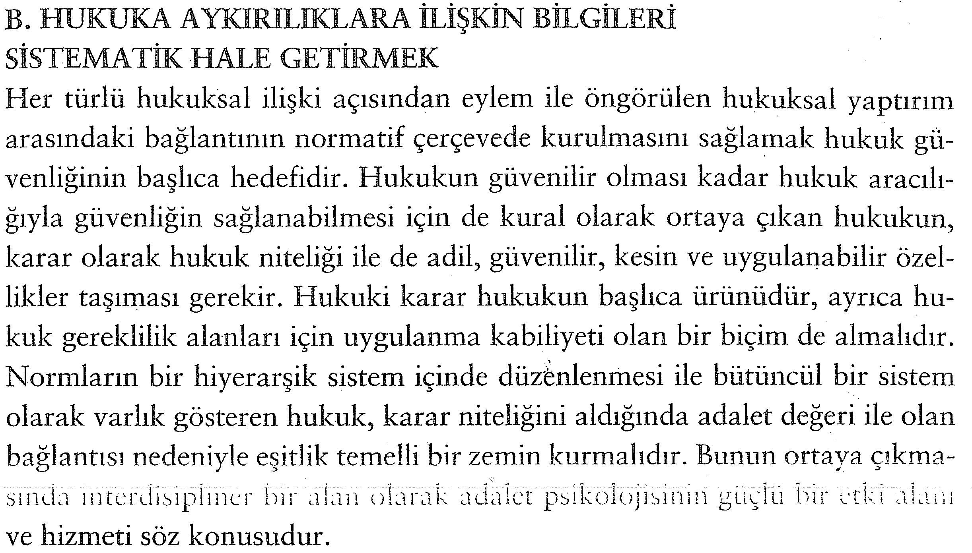

Slide 19
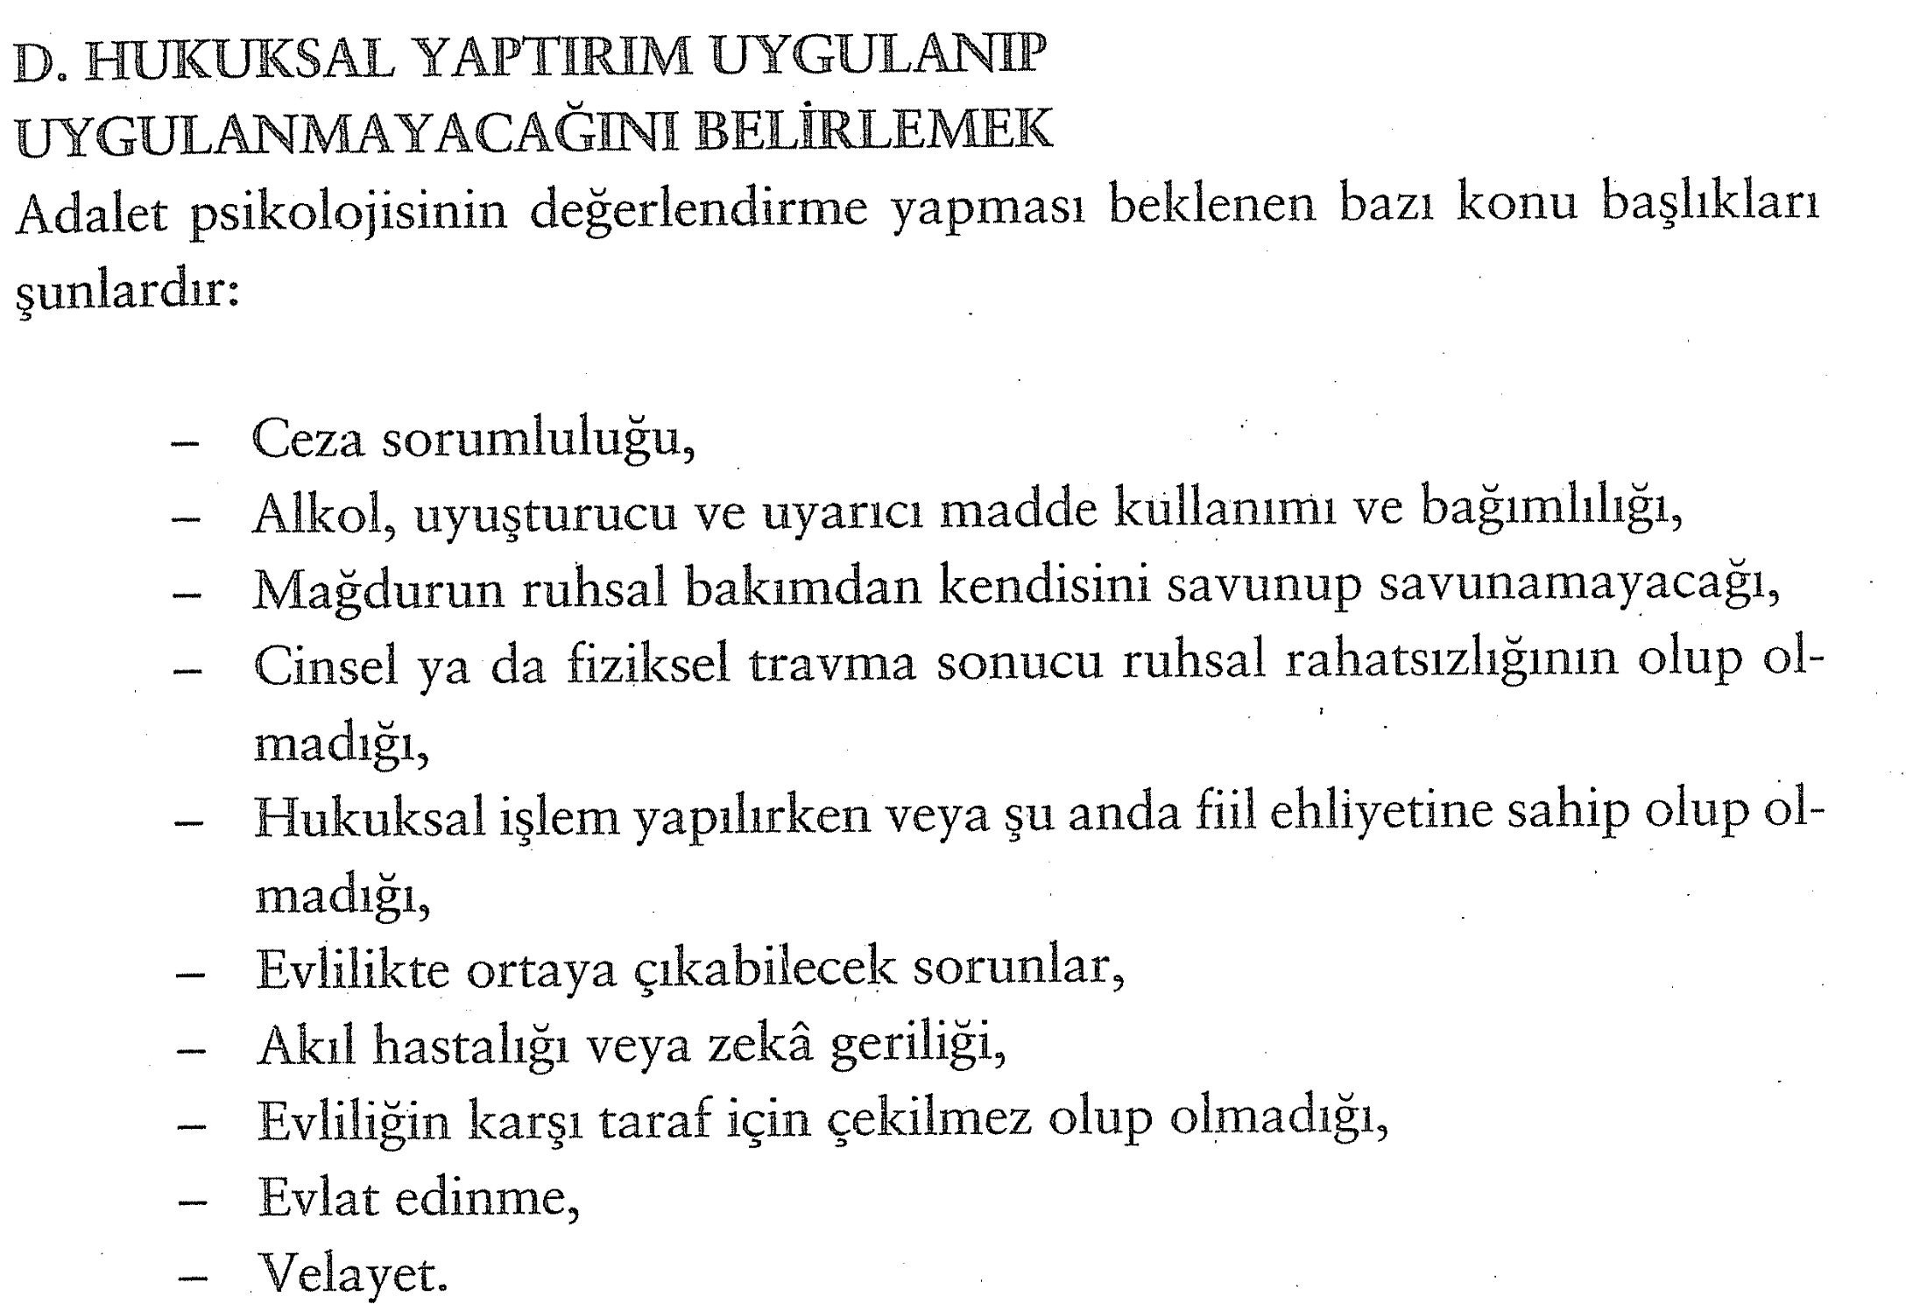

Slide 21
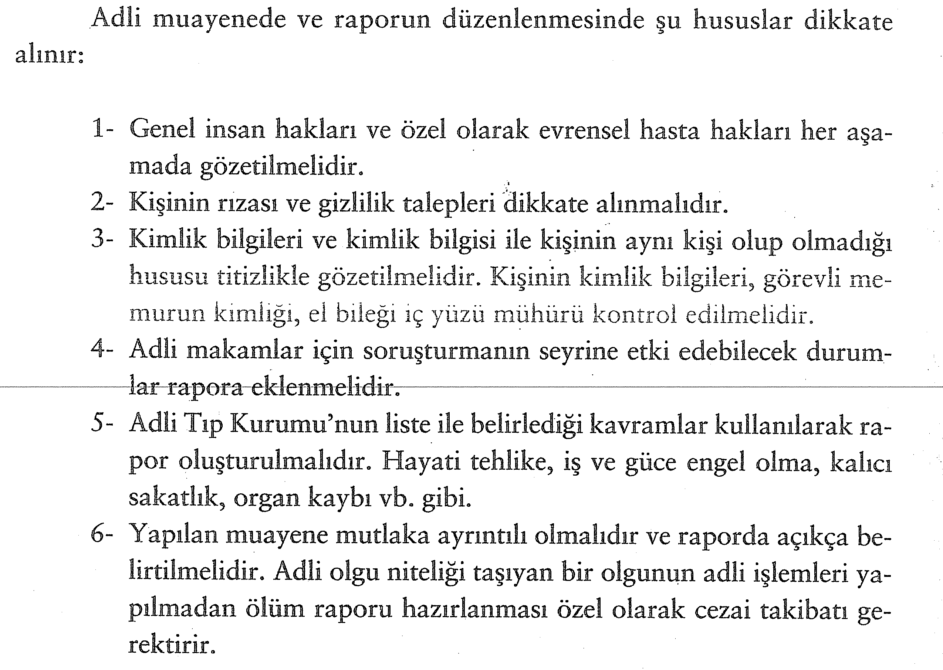

Slide 22
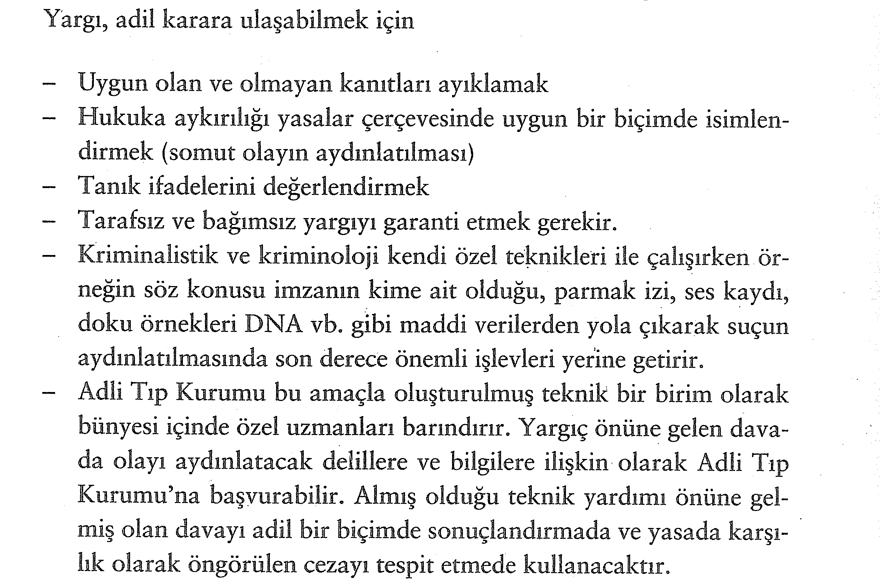

Slide 23
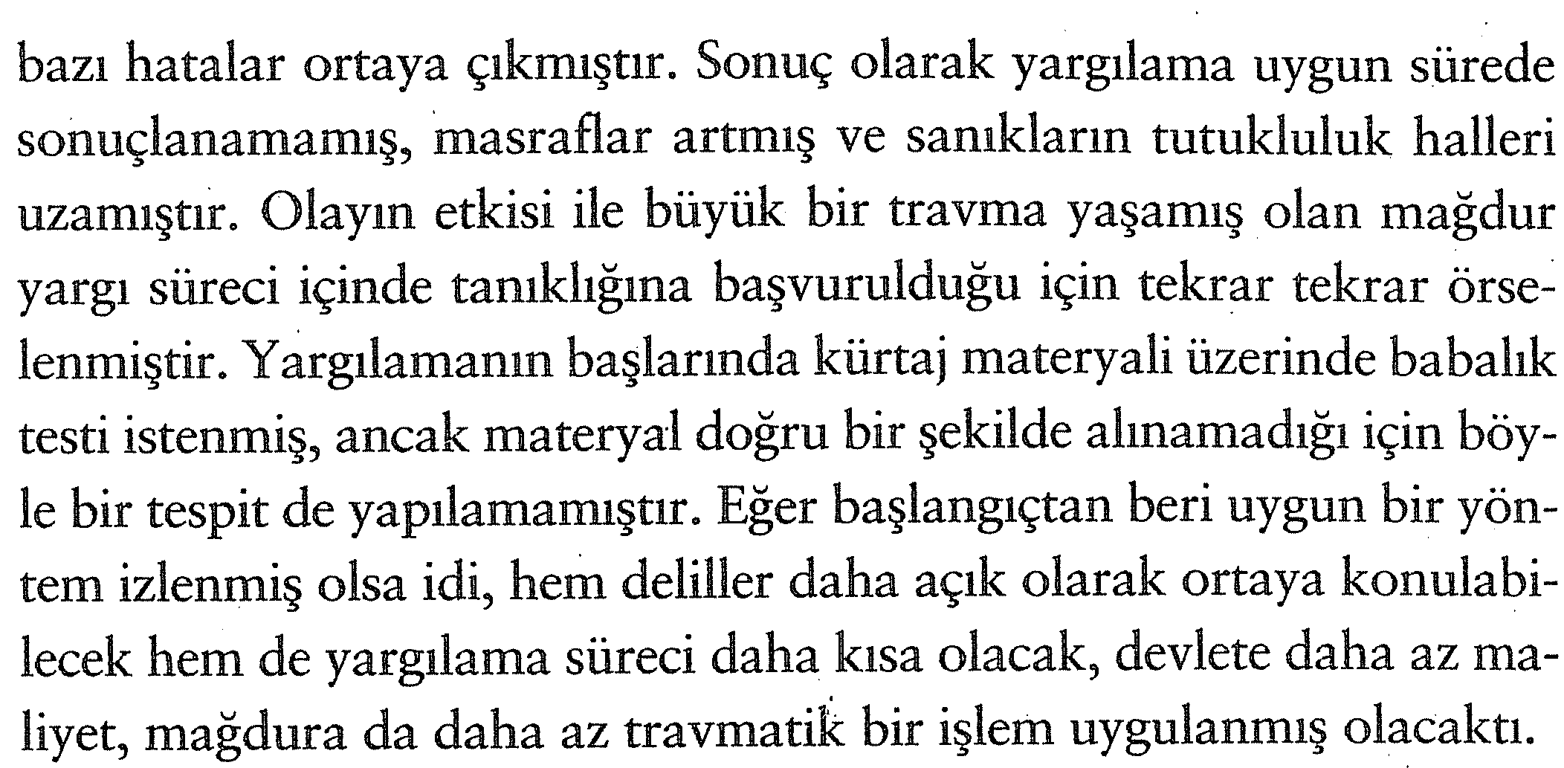

Slide 24
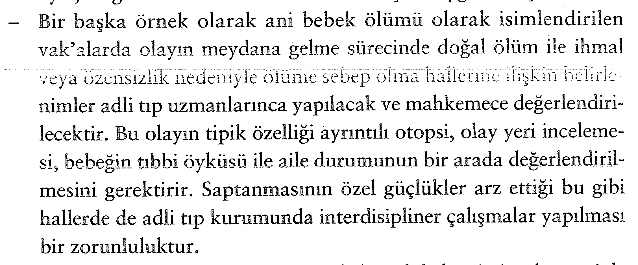

Slide 25
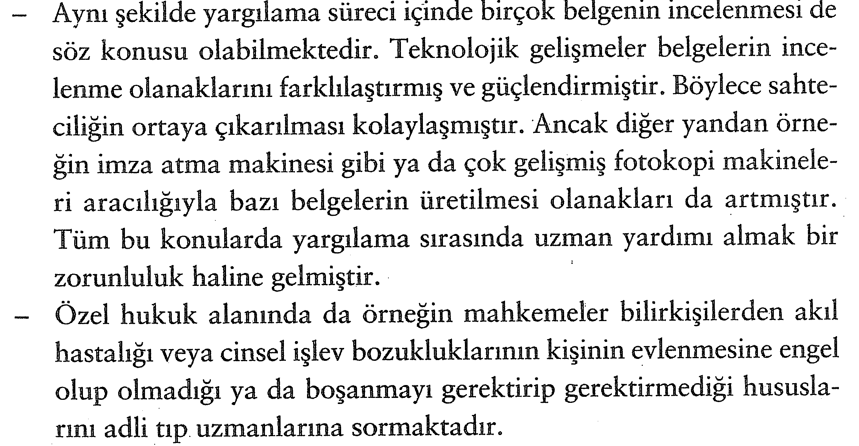

Slide 26
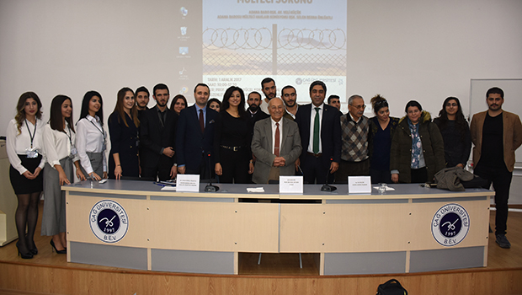
Mülteci Hukuku Konferansı Notları
Adana Barosu Mülteci Hakları Komisyonu Başkanı Av. Selen Berna Ünlüatlı ve Adana Barosu Başkanı Av. Veli Küçük’ün konuşmacı olduğu toplantı notları.

Slide 27
2011’de iç çatışmalar başlamıştır, 6.3 milyon insan yerinden edilmiş, 5 milyona yakın insan da Ürdün Lübnan Mısır Irak ve Türkiye gibi komşu ülkelere sığınmıştır. Türkiye 3 milyon 260 bin kişi almıştır. Avrupa’ya sığınanlar çok az olup , bu kişiler için geri kabul antlaşması yapılmıştır. Buna göre Ege adaları üzerinden geçerek Yunanistan ve diğer ülkelere sığınanlar geri iade edilmektedir. Karşılığında 1 kişi alınmaktadır. Bu uzun bir işlem yavaş gidiyor. Her ülkenin de mülteci kabulü için kendi kıstasları olup, ülkeler alabilecekleri mülteciler için kendi kotalarını belirlemektedir. Birleşmiş milletler mülteci yüksek komiserliği dahi buna karışmıyor. Birçok ülkede remi kamp dahi yoktur.
Resmi makamlara göre 3 milyon 260 bin Suriyeli vardır. 270 bin kayıtlı Suriyeli vardır. %9’u barınma merkezlerinde geri kalanı şehir içlerinde yaşamaktadır. Bir çoğunun çalışma izni yoktur, olsa dahi çalışabilecekleri alan çok kısıtlıdır. Kayıt dışı çalışanlar çok fazladır . Çalışanlar da düşük maaşlarla çalıştırılmaktadır. Zamanla daha da büyüyecek bir problem olarak görülmektedir.
İlkokul seviyesinde olan Suriyeli çocukların %70’i eğitim alamamaktadır.
Adana’da Sarıçam’da 1 tane konteynr kent geçici barınma merkezi görevi görmektedir. Bu kentte 27 bin kişi kalmakta, geri kalan 250 bin kişi yaşam savaşı vermektedir.
Adana’da Kızılay ve sivil toplum kuruluşları Birleşmiş Milletler Mülteci Yüksek Komiserliği (BMMYK) ile çalışıp yardım yapmaktalar.

Slide 28
Ülkemiz 1951 tarihli Mültecilerin Statüsüne Dair Cenevre Konvansiyonu’na taraftır. Aynı zamanda 1967 New York Protokolü’ne de taraftır ama coğrafi çekince koymuştur. Buna göre Avrupa’dan gelenler hariç hiç kimse Mülteci statüsü elde edemiyor.
Sığınmacı ise farklı bir kavram. Mülteci olmak için başvuru yapan ve henüz bu hakkı kazanmayanlara sığınmacı deniyor. Biz ise farklı bir anlamda kullanıyoruz. Bizdeki sığınmacı tanımı ise 1994 İltica Yönetmeliği’nde geçiyor ama uluslararası literatüre uygun değil.
2013 yılında 6458 sayılı Yabancılar ve Uluslararası Koruma kanunu yapılmıştır. Bu kanunda da Mülteci yine Avrupalıları kapsayan bir tanıma sahiptir. Avrupa dışından gelenler şartlı mülteci olmaktadır. Bir diğer kavram İkincil Koruma’dır. Tüm bu sayılan gruba girmeyip de ülkesine döndüğünde hayati tehlikede olacak kişilere ikincil koruma denilen statü gelmiştir. Fakat bunlar bireysel başvuru ile alınmaktadır. Kitlesel hareketler için bu sayılanlar söz konusu değildir. Kitlesel akın halinde gelen ancak bireysel başvuruda bulunamayanlar için sadece Geçici Koruma Yönetmeliği çıkartılmıştır ve Suriyeliler için geçerlidir.

Slide 29
Geçici Koruma Yönetmeliği’nde Suriyelilere tanınan hak ve yükümlülükler vardır. 2016’da Suriyeliler iç piyasada çalışma iznine sahip olmasına rağmen 20.000 kişi çalışma izni almıştır. Tarım ve hayvancılıkta çalışanlar ise valiliklerden çalışma izni muafiyet belgesi alarak çalışmaktalar. Çalışanlar 15- 65 yaş arasında ve geri kalanı kayıt dışı. Bu kişiler asgari ücret altında çalıştırılamaz. Ama durum tam aksi. Genellikle Türklerin çalışmak istemediği işlerde çalışmaktalar. Yönetmeliğe rağmen Yaşam şartları ve sağlık şartları çok kötüdür. Çünkü yeterli sayıda ve nitelikte tercüman olmadığından iletişim eksikliği, dil problemi var.
Suriyeliler Hastanelerden yeterli psikososylal destek alamıyorlar. hastanelerde 1. basamak sağlık hizmetlerinden faydalanamadıkları için direk acil servise yönlendiriliyorlar. Bu durum Halkta yanlış bir imaj ve tepki oluşturmakta.
Eğitim ve tercüman şart olmasına rağmen Göç idaresinde sınır dışı işlemleri için adli yardım bürosu avukat gönderiyor ancak tercüme sıkıntısı yaşanmakta. Bu konuda Sivil toplum kuruluşları yardımcı olmakta.
Ekonomik sebeplerden erken yaşta birden fazla evlilik yapanlar var. 5.000-30.000 TL arası başlık parası ile evlendiriyorlar. 2. eş olarak gelenler var ve genellikle terk ediliyorlar. Bundan dolayı Adli yardım bürosuna nafaka için başvuran çok kişi var.
Entegrasyon, barınma eğitim sağlık, dil sıkıntıları var.

Slide 30
3. ülkeye yerleştirme konusunda, alım yapmak tamamen o 3. ülkenin inisiyatifine kalmıştır. BMMYK sadece hassas grupları ( kadın, çocuk, engelli, muhalif, eşcinsel, vs) tespit edip kotası olan ülkelere bildirmektedir. Ancak yine son kararı, bu kişileri alacak ülke vermektedir. Suriyeliler ise nereye başvuracağız diye yanlış bir kanıdadır.
Gönüllü geri dönüş uygulaması yanlış uygulanmaktadır. Suriyeliler Geri gönderme merkezlerinde imzalatılan evrakları anlamamakta ve sınır dışı edilmektedir. Bu durum uluslararası antlaşmada ve 6458 sayılı kanunda yer alan Geri göndermeme ilkesine aykırıdır. Kişiyi kanunen kendi isteği dışında Ölüm, işkence, insanlık dışı muamele tehlikesi olduğundan gönderemiyoruz.
Aslolan, Suriyelilerin entegre olamadıkları takdirde, eğer kendi ülkelerindeki karışıklık sona ererse, kendi iradeleriyle geri gönderilmeleridir. Yakın bir gelecekte Suriye’nin durumu iyileşmeyecek gibi gözüküyor. Anket sonuçlarına göre de %60’ı geri dönmek istemiyor.
Entegrasyon için dil engeli aşılmalıdır. Bunun için ücretsiz dil kursları olmasına rağmen özellikle kadınlardan katılım yok denecek kadar azdır. Evler çok kötü halde olup , sağlıksız şartlarda aynı evde birçok aile vardır. Ev sahipleri kirayı yüksek tuttuğundan Çocuktan yaşlısına herkes çalışmakta veya dilenmekte.

Slide 31
Entegre olmalarını sağlamazsak kayıp bir nesil yetişiyor. %50 si 15-65 yaş arası.
Durumu iyi olan, mesleği olanlar 3. ülkelere gitmekle birlikte, ülkemizde her mesleği de icra edemiyorlar. Öğretmenler geçici eğitim merkezlerinde çalışıyor ama maaş almıyorlar. Doktorluk yapanlar da Suriyelilere hizmet veren birimlerde çalışıyorlar. Barınma merkezlerinde ise aylık 200-300 dolar ancak verilebiliyor.
Yabancı ülkelerde durum farklıdır. Suriyeliler entegrasyon eğitiminden sonra istihdam ediliyorlar. Bizde ise kamptan çıkışlar yasak olup, çıkış izne tabidir. İş bulanlar kampta kalamazlar. Kızılay Kart yoluyla kişi başı 120 tl veriyor ama o da 800 bin kişide olup geçime yetmemektedir.
Yabancılar ve Uluslararası Koruma Kanunu’nda yargı yolları bellidir: Güvenlik tehdidi , militanlık, işlediği suç karşılığında ceza alma , yasadışı para kazanırsa vs. durumlarda sınır dışı kararı alınabilmektedir. Baro adli yardım kapsamında sınır dışı edilmek istenen insanlara, geri dönünce ölüm ihtimali olduğundan yardım ediyor. Sadece Suriyeliler değil, İranlılar da bu kapsamda olup aralarında gazeteciler, din değiştirmiş, muhalif, eşcinsel olanlar vardır.

Slide 32
6458 sayılı kanuna göre sınır dışı etme kararına karşı idare mahkemesine başvurulabiliyor. Dava sonuçlanana kadar sınır dışı edilemiyordu, ancak bir KHK ile, terörist, terör destekçisi, terör finansman destekçisi vs ilişkileri varsa kişi varsa sınır dışı edilebiliyor. Ancak yasayı KHK ile değiştirmenin ne kadar doğru olduğu anayasal açıdan tartışmalıdır. Çünkü uluslararası antlaşmalar yasaların üzerindedir. Bu duruma karşı barodan atanan avukatlar Anayasa Mahkemesi’ne başvuruyor. Çünkü sınırdışı edilen kişinin ölüm ihtimali yüksek. İdare mehkemesinden de olumlu sonuç çıkmazsa Anayasa Mahemesi’nde bireysel başvuru yoluna gidiliyor. Anayasa Mahkemesi ciddi bir durumda çabuk karar vererek göç eden kişinin sınır dışı edilmesini önlüyor.
Suriyelilere karşı İdari Gözetim kararı verilebiliyor. Geri gönderme merkezinde uzun süreli tutulabiliyorlar. Sulh Ceza Mahkemesi’nde bu karara itiraz edilebiliyor.

Slide 33
Çalışma Soruları
1- Sağlık Mesleği Mensuplarının zorunlu tanıklığı hakkında bilgi veriniz.
2-Gizli Tanık hakkında bilgi veriniz.
3-cezaevi Hekimlerinin uyması gereken ilkeleri sayınız.
4-cezaevi yaşantısının mahkumlar açısından psikolojik sonuçları hakkında bilgi veriniz.
5-Birleşmiş Milletlerin kabul ettiği Mahpusların Islahı İçin Standartları sayınız
6-Cezaevlerinin koruma, kontrol ve idame işlevlerini tanımlayınız.
7-Birleşmiş Milletler Minimum Cezaevi Standart Kuralları ve Avrupa Konseyi Cezaevi Kurallarında tutuklu ve hükümlülerin fiziki koşulları nasıl sayılmıştır ?
8-Czaevleri kendi içinde nasıl bir alt kültür yaratır anlatınız.
9-Hükümlülerin gözlemi hangi esaslara göre yapılır? Gözlem sonrası hükümlülerin gruplandırma kıstasları nelerdir? sayınız.
10- Cezaevlerindeki İntiharların Sebepleri nelerdir?
11-Açlık grevi ve ölüm orucunun amacı nedir? Zorla besleme ve tıbbi müdahale ne şekilde gerçekleşir?
12- Cezaevlerinde tedavinin reddi hangi şartlarda geçersizdir?
13-Suç ve suçlu ile ilgili politikaları 2 başlı altında inceleyiniz.
14-İnsan Hakları Modeline göre suçlu rehabilitasyonunda kullanılacak haklar hangileridir?
15-Mağdur tipolojisine göre mağdur tiplerini sayınız. İkisini açıklayınız.

Slide 34
16- Mağdurtiyeti arttırıcı faktörleri sayarak ikisini açıklayınız.
17-Yargıcın tarafsızlığı kaç çeşittir? 2 tanesini açıklayınız.
18-Yargıçta olması gereken nitelikler nelerdir ? Sadece sayınız.
19-Yargıcın nesnelliğini destekleyen halleri sayarak ikisini açıklayınız.
20-ADLİ Tıp Kurumu’nun görevlerini sayınız.
21-işyurtlarının amacı hakkında bilgi vererek hedeflerini sayınız.
22-işyurtlarındaki zorunlu olan ve zorunlu olmayan programları sayınız.
23-adalet psikolojisinin günlük hayatta kullanıldığı alanlar nelerdir sayınız.
24- Tıbbi uygulama hatasını tanımlayınız.
25-adli raporun düzenlenmesinde hangi hususlar dikkate alınır, sayınız.
26-Mülteci Hukuku Konferans Notlarına dayanarak , güncel durum hakkında 1 paragraflık bilgi veriniz. ( zorunlu soru)

